Slide 1
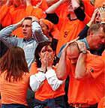
Hoe we emotionele ervaringen goed onthouden: stress-hormonen
Onno Meijer,
Dept Endocrinology
LUMC

Slide 2
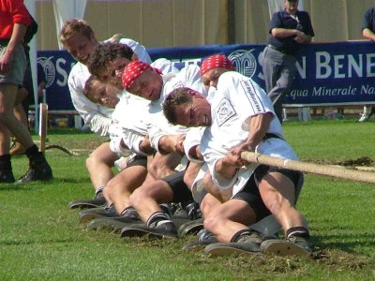
Stress gaat over aanpassing
(met een risico…)

Slide 3
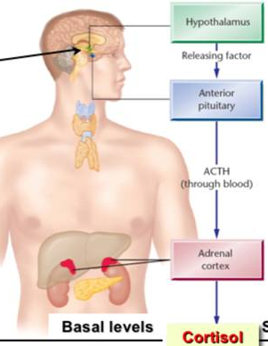
Onderzoeksvraag:
Hoe Werkt ‘Stresshormoon’ Cortisol ?
Hypothalamus – hypofyse – bijnier as

Slide 4
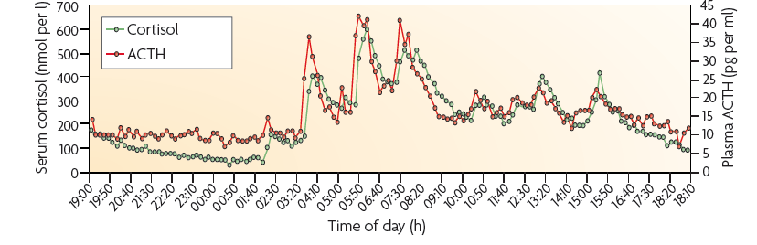
Cortisol: dag-nacht ritme en stress respons
STRESS
Lightman Nat Rev Neurosci 2010
Notes:
‘Central Dogma’ of MR /GR action

Slide 5
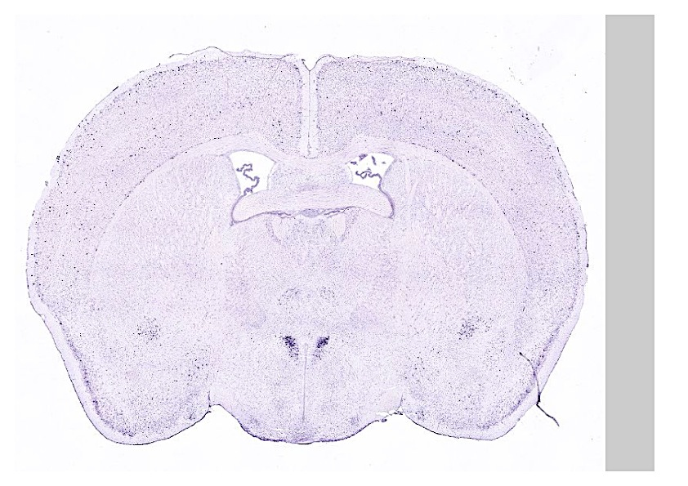
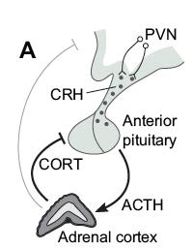
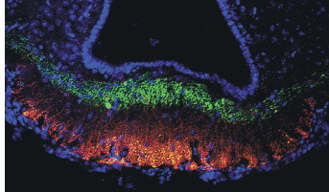
De hypothalamus-pituitary-adrenal HPA as
CRH mRNA
CRH in RED
Eminentia mediana
CRH jaagt aan; cortisol belangrijkste effector

Slide 6
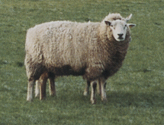
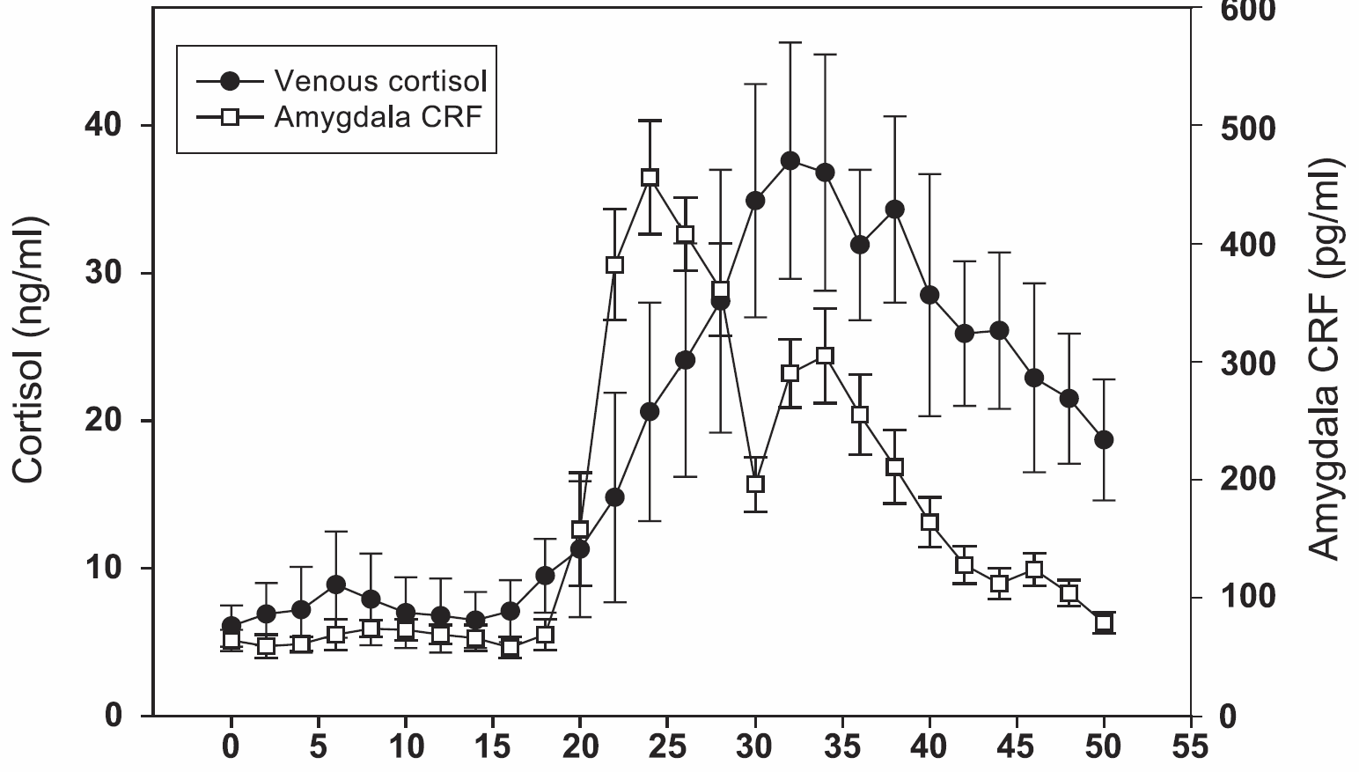
Stress mediatoren:
Schaap ziet Hond
Amygdala Corticotropin
Bloed cortisol
Releasing Hormone
hond
(CRH/CRF)
Tijd (min)
CJ Cook, Physiol & Beh 2002
Notes:
Stress response = not cortisol - CRH precedes

Slide 7
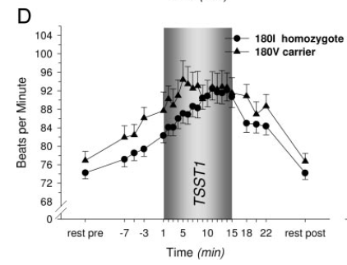
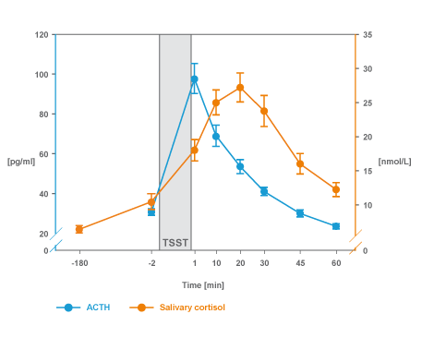
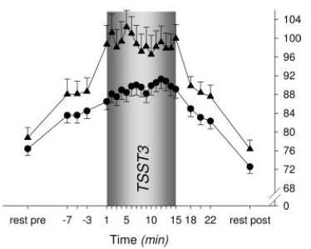
Voor de mens: spreker ziet publiek
Trier Social Stress Test
Hartslag (bpm)
Sympathische activatie

Slide 8
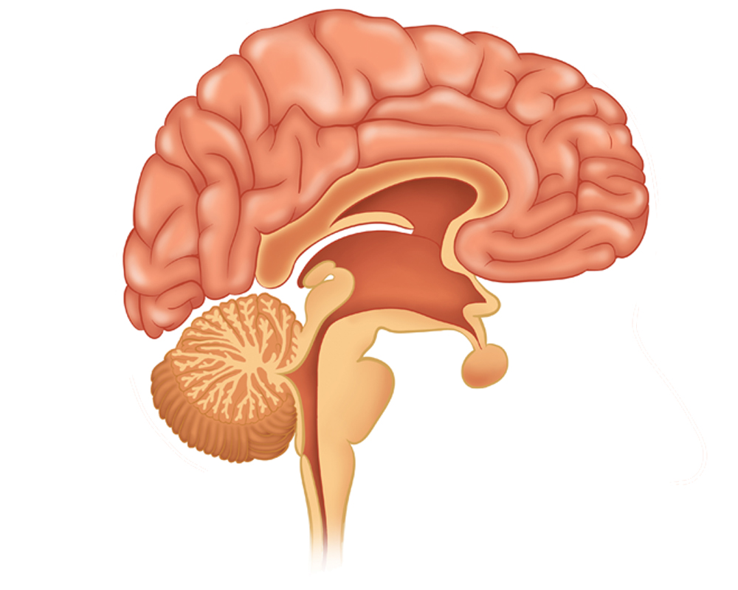
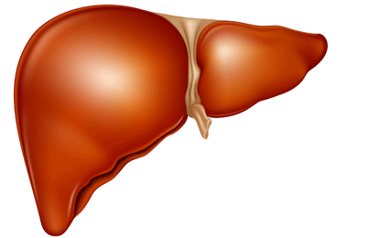
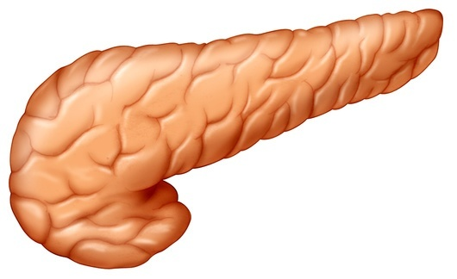
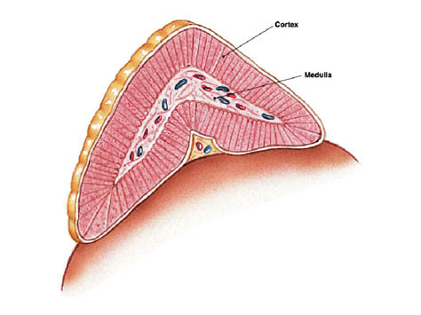
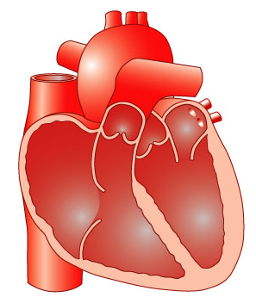
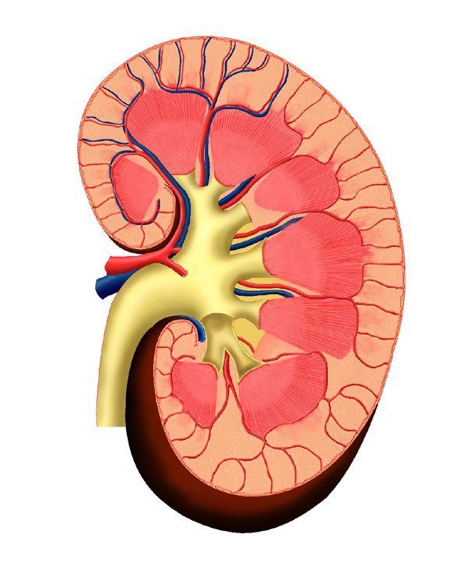
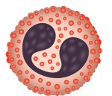
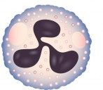
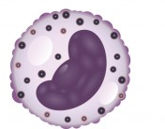
Cortisol werkt overal
Metabolism
ACTH
Immunity
Cortisol
Adrenal
Cardio-
Vascular
functions

Slide 9
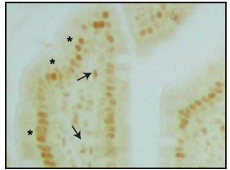
Glucocorticoïden
Intestinal GR
Glucose
Reichardt 2012
Notes:
Lichaamsbrede hulp bij aanpassing aan stress

Slide 10
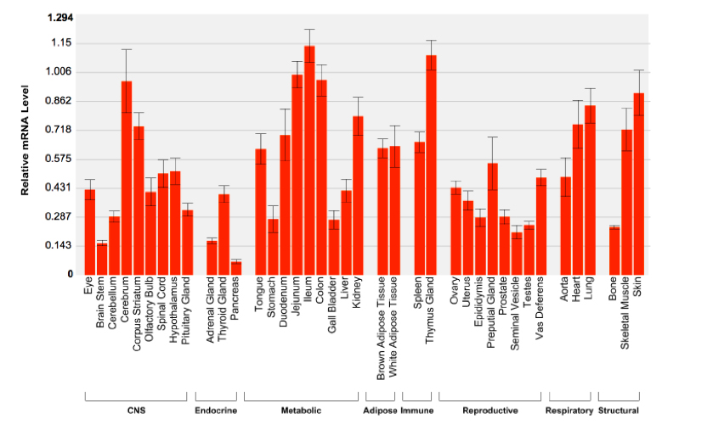
Twee types receptoren
(mRNA via qPCR, muizenweefsels)
Mineralocorticoid Receptor (MR);
Heel gevoelig
Glucocorticoid Receptor (GR);
Iets minder gevoelig
klieren
vet
voortplanting
Bot & huid
brein
Metabool
Immuun
Hart & vaat
www.nursa.org

Slide 11
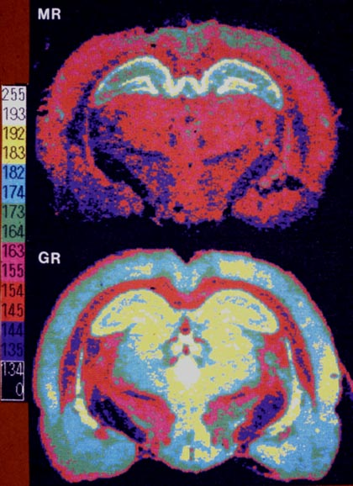
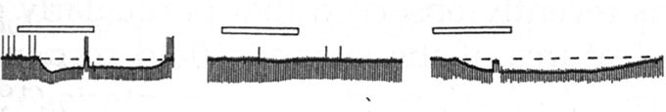
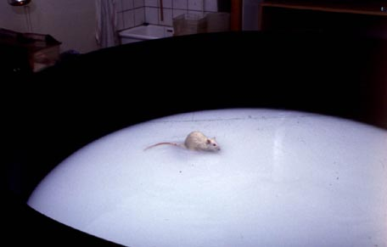
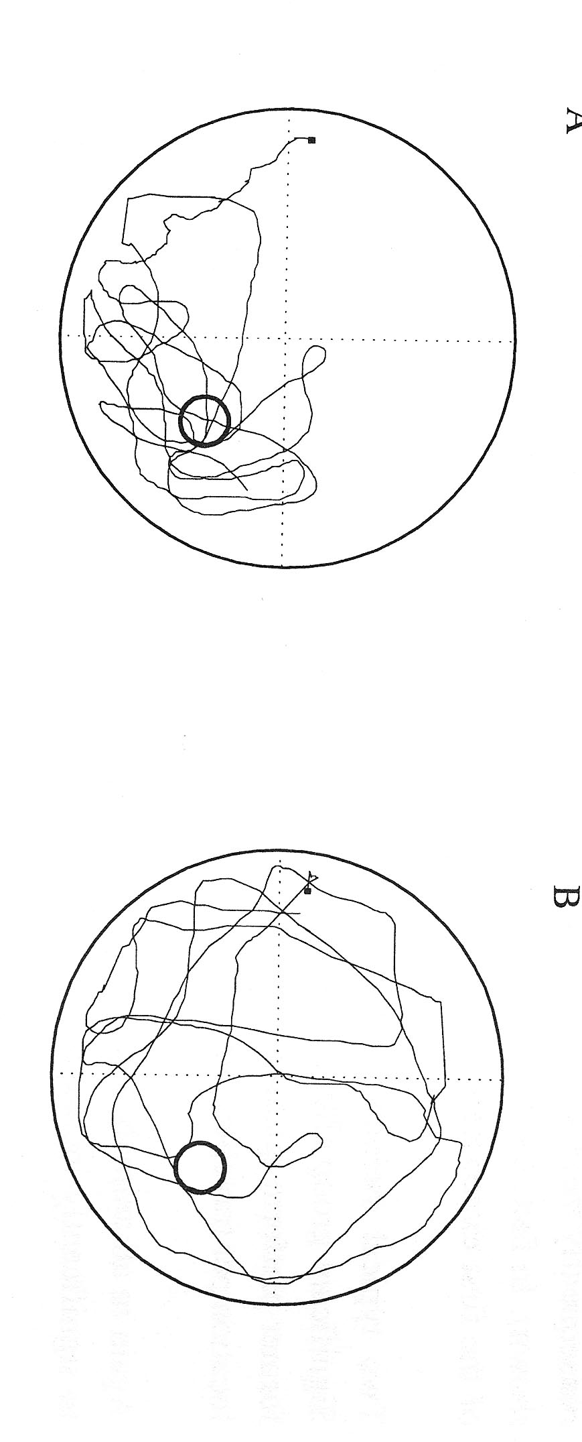
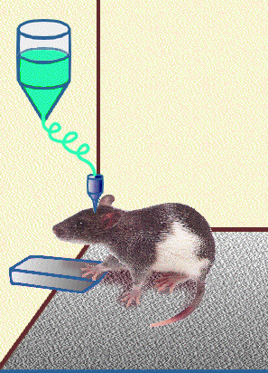
Mineralo and Glucocorticoid Receptoren in de hersenen
TRANSMITTER RESPONSIVENESS
(here: serotonin)
MR – hoge affiniteit– initiële respons
no cort
MR
MR + GR
GR – lagereaffiniteit – rol na stressor
De Kloet et al: 1973 - ...
Notes:
Widespread action of via MR/GR activation in the brain

Slide 12
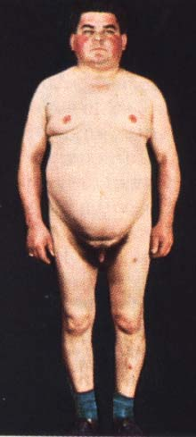
Cortisol for better or for worse
Aanpassing
Ziekte
(hier extreem: Ziekte van Cushing)
Notes:
Expression patterns of mRNA of GR (NR3C1) and MR (NR3C2) in a heat map of Z-values from microarray studies on 4 human donors (upper row), ordered by brain region (2nd row). Red coding: expression above average, white coding: average expression, blue coding: expression below average.
ACC: anterior cingulate cortex, pc: hippocampus, OL: occipital lobe, PL: parietal lobe, Amy: amygdala, Cl: claustrum, DT: dorsal thalamus, CbCx: cerebellar cortex, WM: white matter

Slide 13
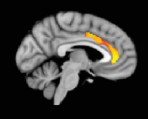
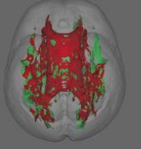
Langdurige effecten in ‘genezen’ Cushing’s brein
Volume grijze stof
Witte stof integriteit
Andela, Vd Werf, et al
Eur J Endo & Neuroimage, 2014

Slide 14
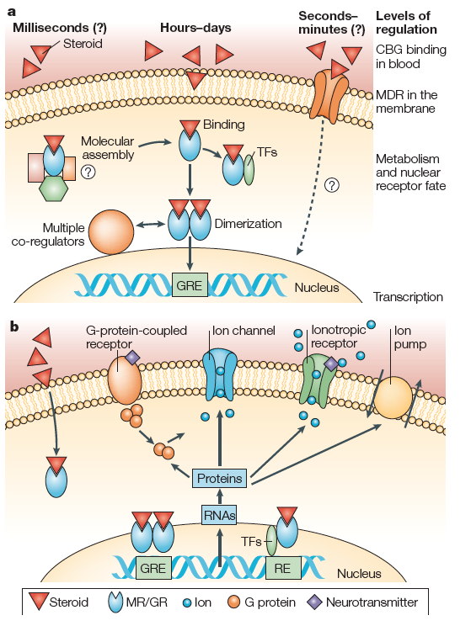
Hoe werken de receptoren?
De Kloet et al, Nat Rev Neurosc 2005
Notes:
Widespread action of via MR/GR activation in the brain

Slide 15
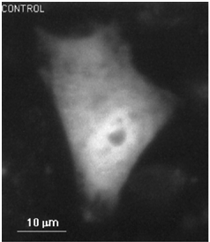
‘Nucleaire translocatie’ na hormoon
t = 0
MR-GFP fusie-eiwit

Slide 16
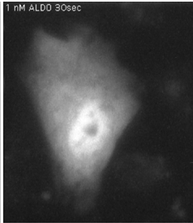
‘Nucleaire translocatie’ na hormoon
t = 30 sec

Slide 17
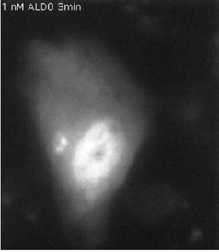
‘Nucleaire translocatie’ na hormoon
t = 3 min

Slide 18
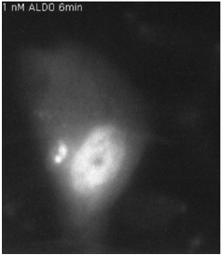
‘Nucleaire translocatie’ na hormoon
t = 6 min

Slide 19
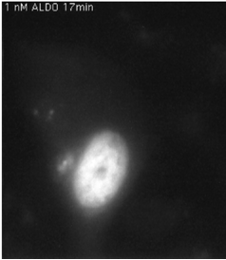
‘Nucleaire translocatie’ na hormoon
t = 17 min

Slide 20
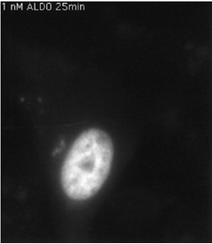
‘Nucleaire translocatie’ na hormoon
t = 25 min

Slide 21
Veranderingen in genexpressie: reactiviteit van neuronen anders
De Kloet et al, Nat Rev Neurosc 2005
Notes:
Widespread action of via MR/GR activation in the brain

Slide 22
‘Centrale dogma’ ☺ van genomische MR/GR-werking
Transcriptie
Prikkelbaarheid
Morfologie
Fysiologie
Gedrag
Geheugen
Notes:
‘Central Dogma’ of MR /GR action

Slide 23
Een aanpassing: beter leren!

Slide 24
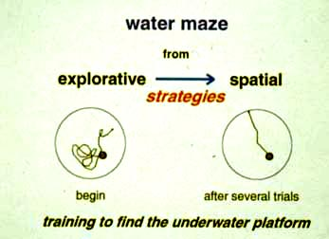
VERWERVEN
Dag 1
Dag 2
Ontsnapping leren
Kennis ophalen

Slide 25
CONSOLIDATIE
Dag 1
Ontsnapping leren
Oitzl & De Kloet 1992

Slide 26
TERUGHALEN
Dag 1
Dag 2
Ontsnapping leren
En terughalen
Oitzl & De Kloet 1992

Slide 27
Kapotte receptor (GR): trager leren
Gr^{dim/dim} muis: minder DNA binding
‘Poging’ van de muis
Oitzl et al 2001

Slide 28
Blokkade receptor (MR): anders reageren…
Platform verwijderd…
Controle
MR geblokkeerd
Oitzl & de Kloet 1992

Slide 29
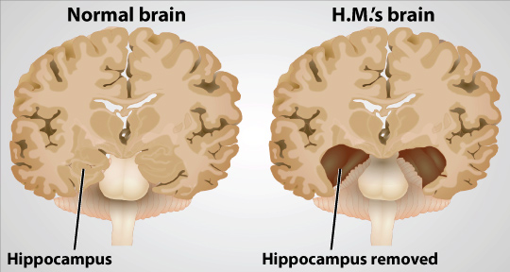
GR werkt op geheugen via hippocampus
(bij ruimtelijk leren)
RAT GR EXPRESSIE
BREIN VAN DE MAN ZONDER GEHEUGEN
Maar: hoe?

Slide 30
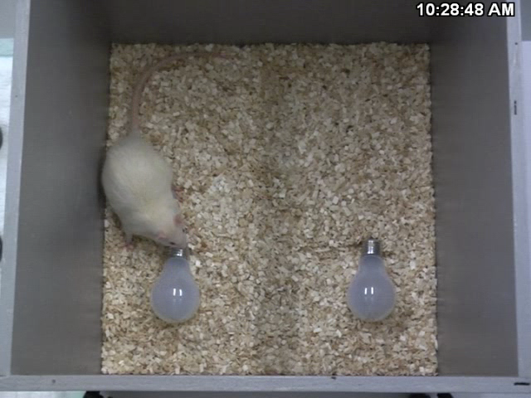
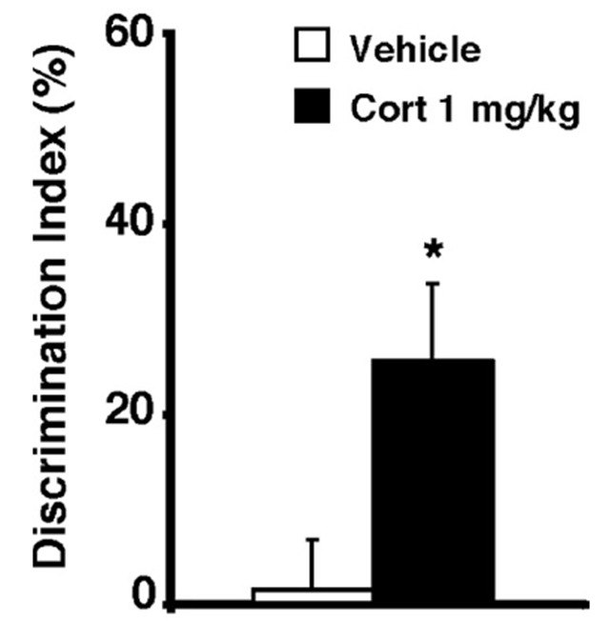
Cortisol induceert het geheugen: object-locatie-herkenningstaak

Slide 31
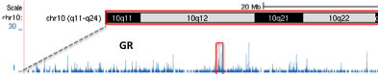
Welke genen zijn verantwoordelijk?
Lerend (met extra hormoon) ←→ controle
?? We laten het jullie weten…

Slide 32
Conclusies
Cortisol wordt afgegeven bij stress
Versterkt consolidatie van geheugen rondom de stressor
Werking via de GR in hippocampus
Moleculaire mechanismes: wordt vervolgd…

Slide 33
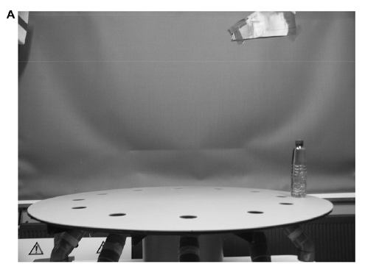
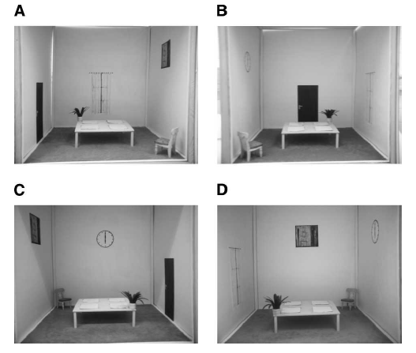
Leerstrategie onder invloed van stress
Stimulus-respons of ruimtelijk
M.Oitzl
L. Schwabe
H. Schaechinger

Slide 34
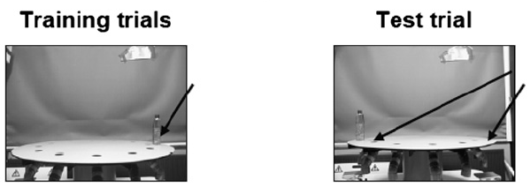
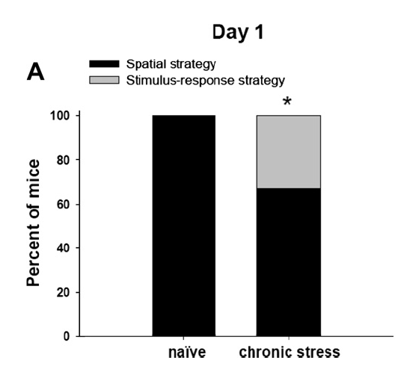
Stimulus-respons / ruimtelijke strategie in de muis

Slide 35
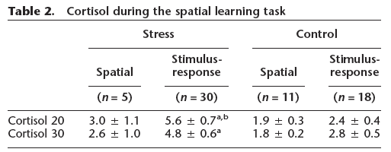
Stimulus response / spatial strategy in de mens na Trier Social Stress Test

Slide 36
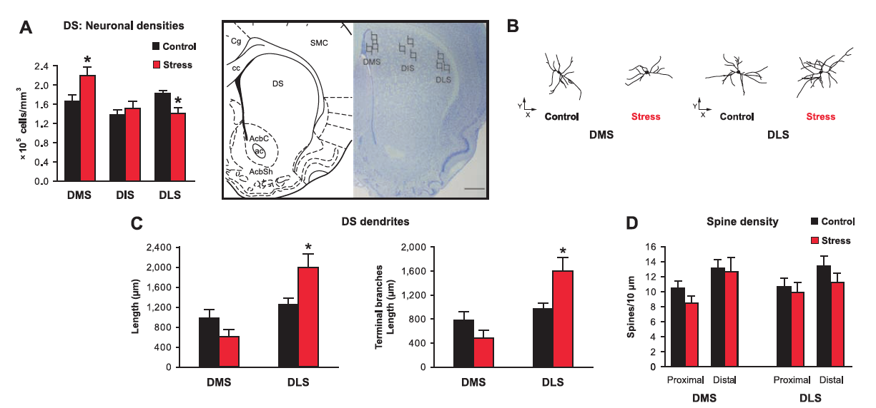
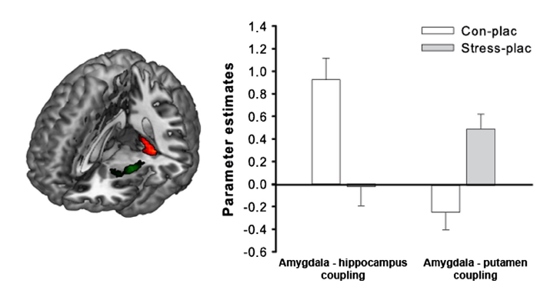
Stress verandert de relatieve activiteit van hersengebieden (kortere / lange termijn)
Muis
Dias-Ferreira, Science 2009
Mens
Schwabe, Biol Psych 2013

Slide 37

ChIP-seq

Slide 38
Nog een Tip: Allen Brain Atlas
CRH mRNA
www.brain-map.org

